Slide 1
Название работы: «Современные технологии художественно-эстетического развития дошкольников» Автор: воспитатель логопедической группы
Кислова Вера Николаевна Место выполнения работы: г. Новосибирск, МКДОУ детский сад № 480

Slide 2
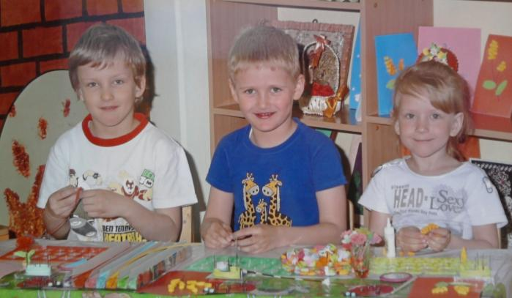
Работая воспитателем логопедической группы, я убедилась, что у детей при ряде речевых нарушений выражена в разной степени общая моторная недостаточность, а также нарушения движений пальцев рук. Поэтому развитию мелкой моторики и координации движений пальцев рук я в своей работе уделяю особое внимание. Так как считаю, что изобразительная деятельность с применением различных нетрадиционных художественных техник, даёт возможность для развития творческих способностей дошкольников, способствует эстетическому и нравственному развитию, расширению кругозора, развитию мелкой моторики пальцев рук, сенсорного восприятия, глазомера, логического мышления, воображения, волевых качеств, художественных способностей и эстетического вкуса. В настоящее время существует много различных техник, интересных, необычных, позволяющих создать огромное разнообразие поделок. Кроме того достаточная сложность техник предполагает участие взрослого в создании поделки, что заинтересовывает родителей и активизирует совместную деятельность взрослого и ребенка.
Предлагаю рассмотреть такой вид детского творчества, как квиллинг. Какая же технология и польза для ребенка заложена в этом виде искусства?

Slide 3
Квиллинг (quilling – от слова quill (перо)) –искусство скручивать и моделировать длинные и узкие полоски бумаги в спирали, и из полученных деталей составлять плоскостные и объемные композиции. Все, что вам нужно для создания невероятных шедевров – это цветная бумага, картон, ножницы, пинцет, клей ПВА, а также немного творческого потенциала и терпения.
Искусство бумагокручения возникло в Европе в конце 14 – начале 15 века. В средневековой Европе монахини создавали изящные медальоны, закручивая на кончике птичьего пера бумагу с позолоченными краями. При близком рассматривании эти миниатюрные бумажные шедевры создавали полную иллюзию того, что они изготовлены из тонких золотых полосок. К сожалению, бумага – недолговечный материал, и мало что сохранилось от средневековых шедевров. Однако эта древняя техника сохранилась и до наших дней и очень популярна во многих странах мира.
В Южной Корее существует целая Ассоциация любителей бумажной пластики, объединяющая последователей самых разных направлений бумажного творчества.
В 15 веке это считалось искусством. В 19 — дамским развлечением. Большую часть 20 века оно было забыто. И только в конце прошлого столетия квиллинг снова стал превращаться в искусство. В общем, квиллинг — это возможность увидеть необычные возможности обычной бумаги.
Работа с бумагой - универсальное средство, развивающее память, внимание, конструктивное мышление, логику, пространственное воображение и образное мышление, фантазию, а главное, мелкую моторику рук. Бумага самый доступный материал для творчества ребенка, а готовые поделки, скрученные определенным образом из бумажных полосок, завораживают своей неповторимостью и красотой.

Slide 4
Цель работы – всестороннее интеллектуальное и эстетическое развитие детей в процессе овладения элементарными приемами техники квиллинга, как художественного способа конструирования из бумаги.
Задачи:
Знакомить детей с основными понятиями и базовыми формами квиллинга.
Обучать различным приемам работы с бумагой.
Формировать умения следовать устным инструкциям.
Создавать композиции с элементами, выполненными в технике квиллинга.
Развивать внимание, память, логическое и пространственное воображения.
Развивать мелкую моторику рук и глазомер.
Развивать художественный вкус, творческие способности и фантазии детей.
Развивать у детей способность работать руками, приучать к точным движениям пальцев.
Формировать культуру труда и совершенствовать трудовые навыки.
Способствовать созданию игровых ситуаций, расширять коммуникативные способности детей.

Slide 5
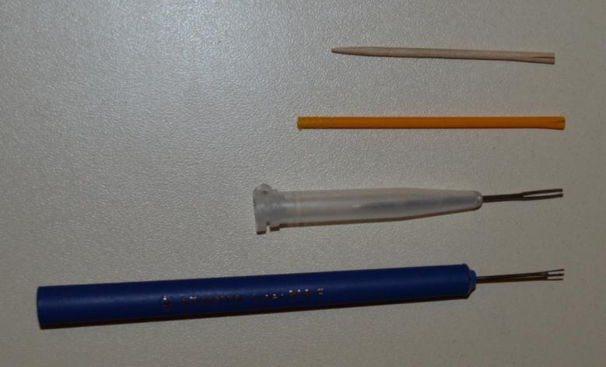
Для работы с детьми в технике квиллинг я использую такие инструменты и материалы:
деревянную или пластмассовую палочку с прорезью на конце (можно использовать ушную палочку, зубочистку или стержень от ручки) для скручивания тонких полосок бумаги в спирали;
пинцет (для удобства составления композиций);
ножницы;
клей ПВА;

Slide 6
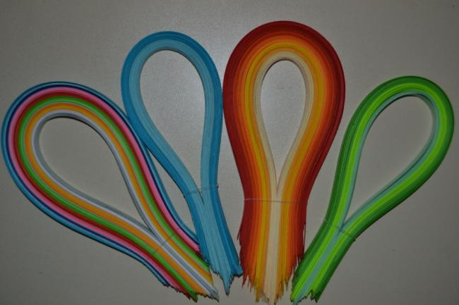
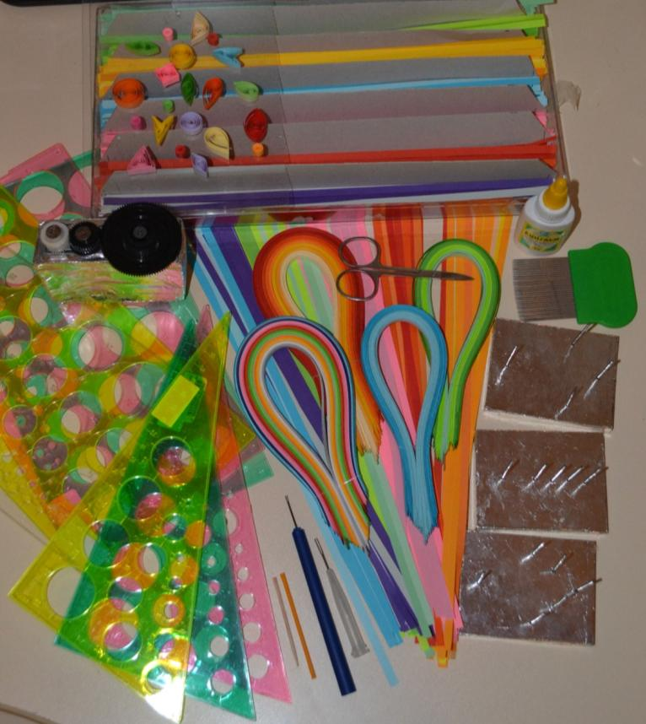
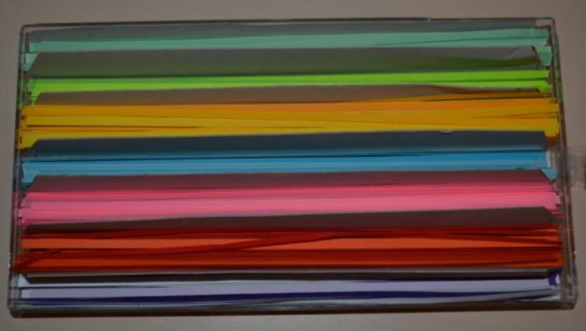
специальная бумага для квиллинга можно купить в магазинах для творчества, а можно нарезать полоски самим (резать лучше канцелярским ножом по металлической линейке, длина – 27 см, ширина – 3–7 мм) из цветной двухсторонней офисной бумаги с весом не менее 60 грамм на квадратный метр.

Slide 7
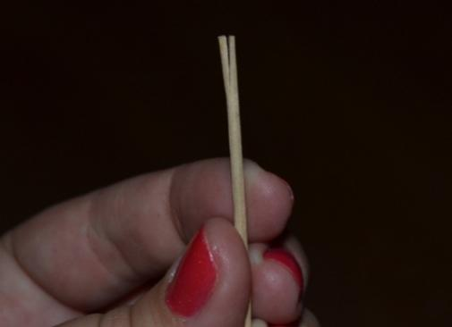
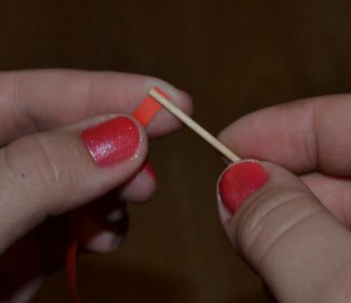
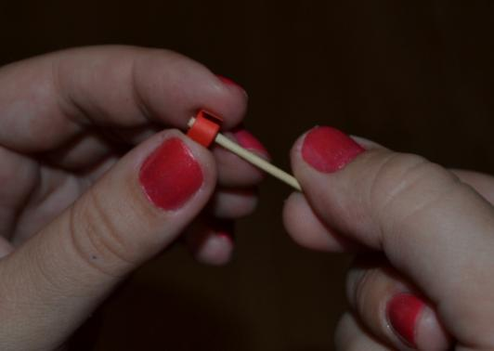
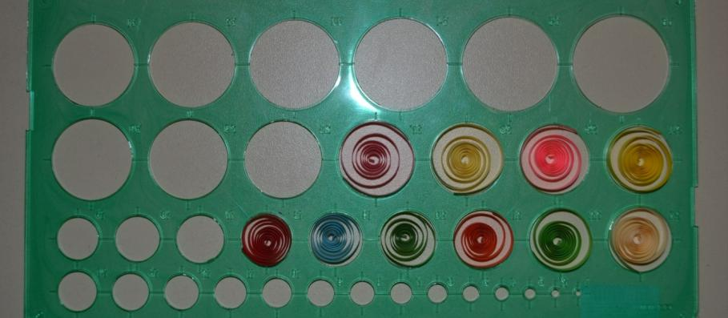
Выполнение основных форм в технике квиллинг.
1. Берем полоску бумаги, вставляем кончик в прорезь палочки и плотно наматываем на неё, придерживая большим и указательным пальцем.
2. Аккуратно снимаем ролл и кладем его на ровную поверхность или трафарет окружностей, чтобы ролл раскрутился до нужного диаметра.

Slide 8
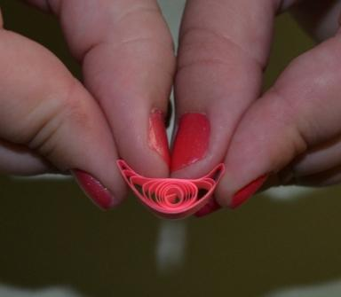
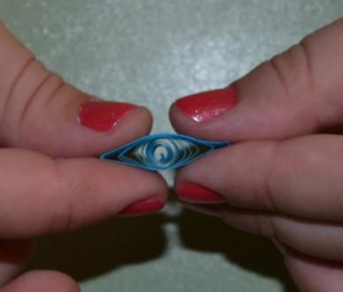
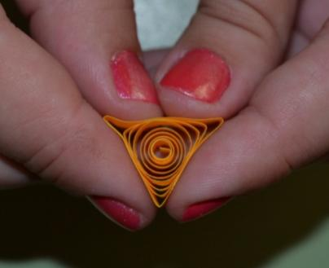
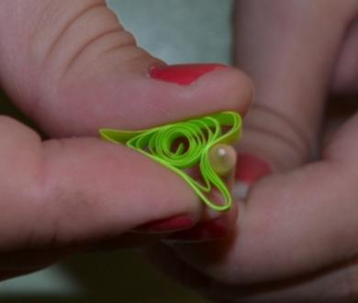
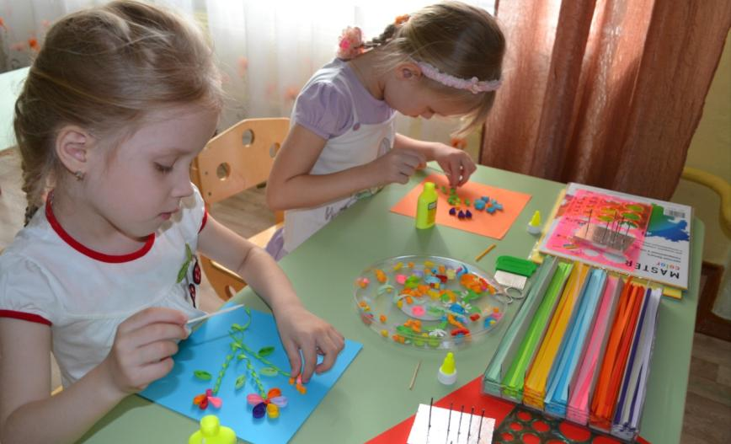
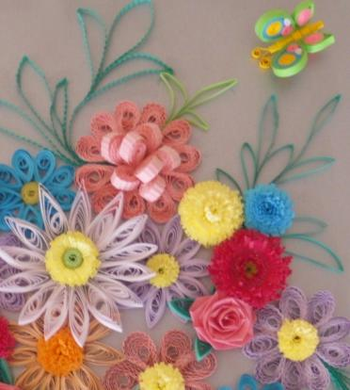
3. Клеем ПВА подклеиваем край полоски и даём высохнуть.
Заготовкам можно придать нужную форму выполняя сжатия и вмятины: «капля», «глаз», «треугольник», «стрела» , «полукруг» и другие.
Глаз Стрела
Треугольник Полукруг
4. Когда все элементы будущей композиции готовы , приклеиваем их с помощью клея ПВА на картонную основу.

Slide 9
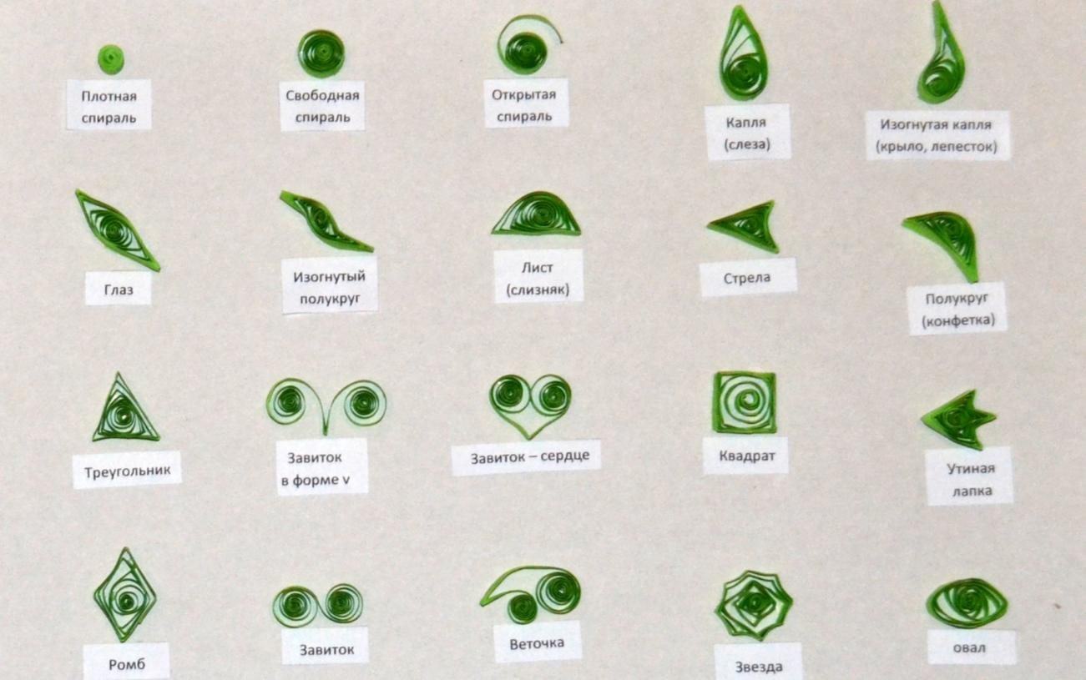
Всего существует 20 базовых элементов для квилинга, но принцип остаётся тем же: сворачиваем, прищипываем - используя свою фантазию Вы всегда сами можете придумать новые элементы квилинга.
Элементы квиллинга — замкнутые спирали

Slide 10
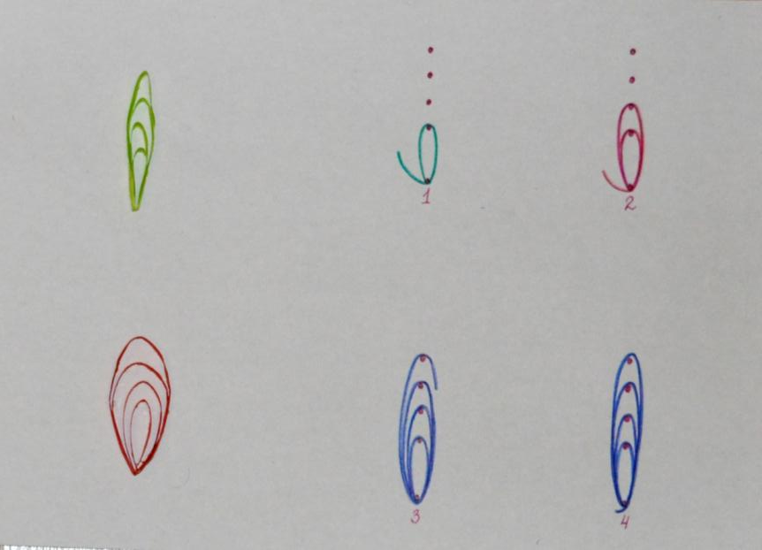
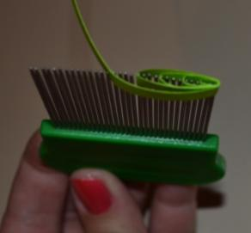
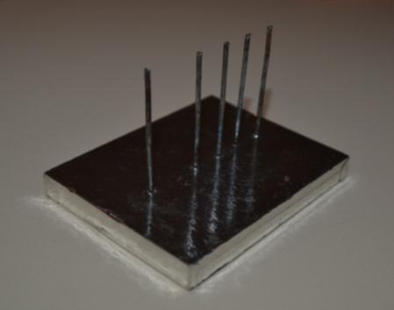
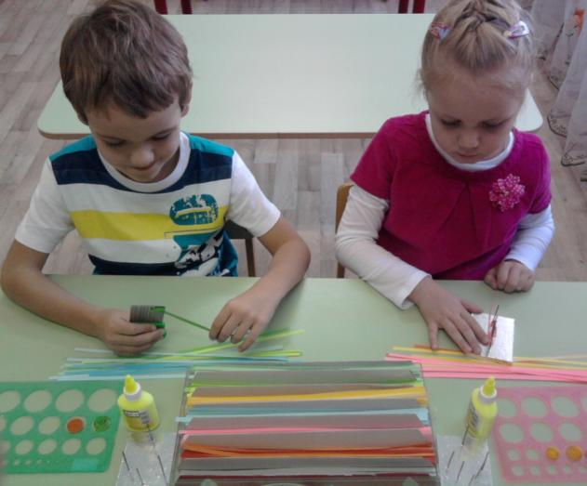
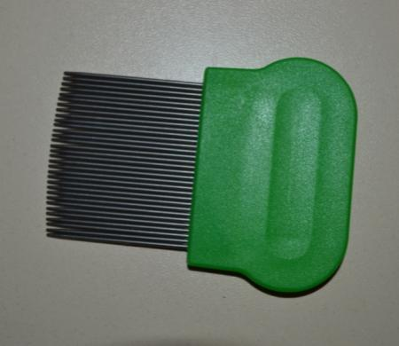
Мастера квиллинга иногда предпочитают навивать бумагу на корсажные булавки.
Элемент квилинга – спираль луковица.
Держатель для луковицы, это гребень с тонкими стальными зубцами. Мастера квиллинга используют этот инструмент для изготовления спиралей-луковиц.

Slide 11
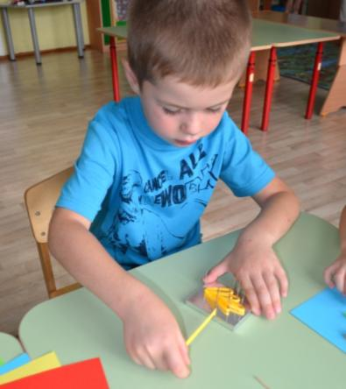
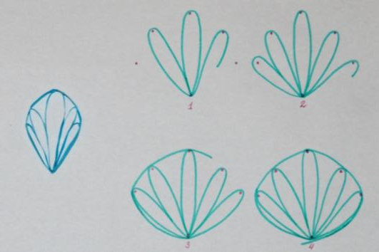
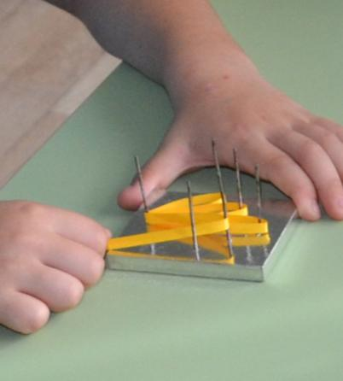
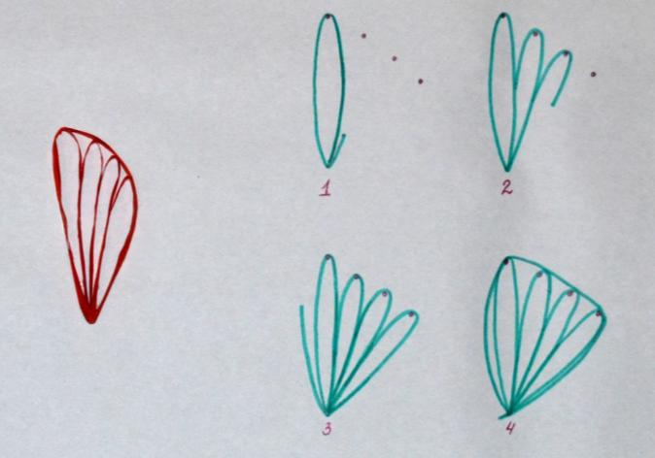
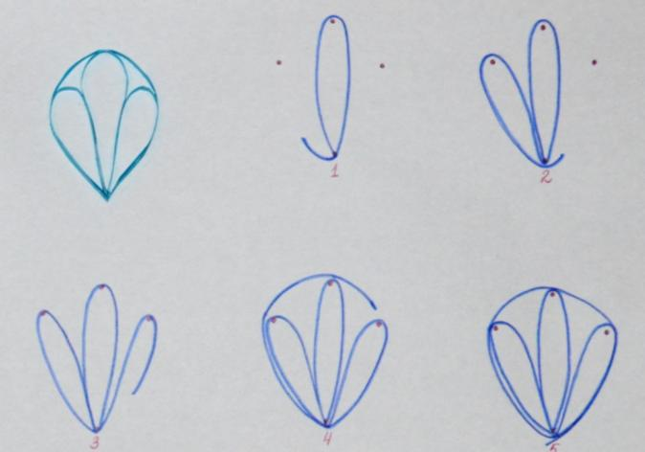
Элементы квиллинга — обрамляющие петли,
выполненные в технике чередования сторон, прекрасно выглядят и их легко изготовить. Разновидности таких элементов и способы их применения весьма многочисленны.

Slide 12
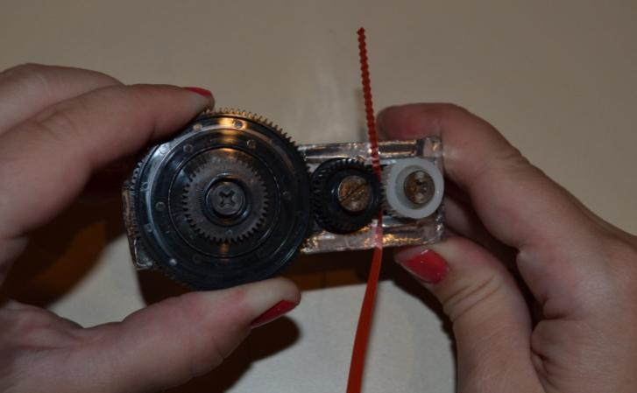
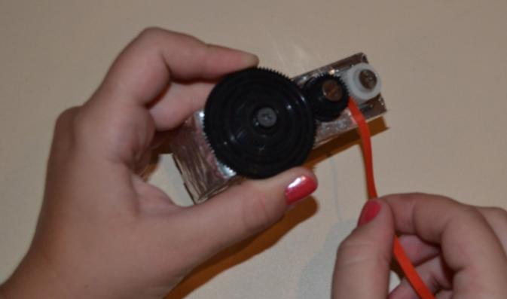
Если вам для поделок квиллинга необходимо гофрировать бумагу, то понадобится специальный инструмент из двух небольших укрепленных на дощечке шестеренок (шестеренки можно взять в старых механических игрушках и т.п.). Их следует закрепить так, чтобы между зубцами можно было пропустить одну, или две ленты для квиллинга.

Slide 13
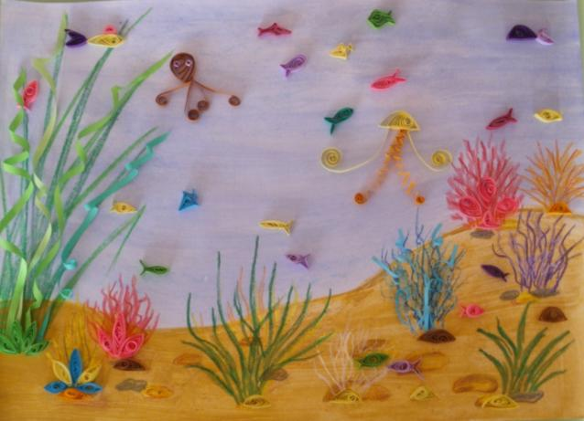
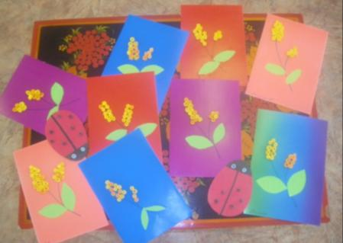
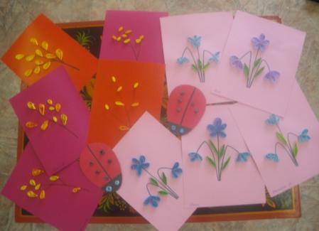
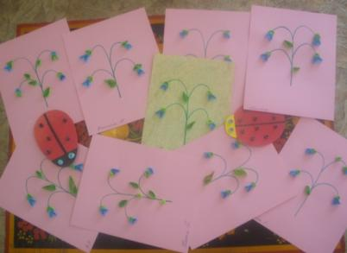
Выбор техники квиллинг не случаен. На мой взгляд, именно работая с тонкими полосками, закручивая их на инструменты, либо без использования инструмента своими руками, идет активное развитие мелкой моторики рук ребенка. А следствием развития мелкой моторики – общее его развитие, начиная от развития речи и заканчивая творческими способностями. Квиллинг требует аккуратности и усидчивости. Но особая его прелесть в том, что красивые работы получаются с первого же раза, что очень нравится детям и повышает их самооценку. Достаточно пошагово следовать рекомендациям и технике изготовления.
Работа в технике квиллинг способствует формированию у детей, таких личностных качеств, как настойчивость, усидчивость, аккуратность, стремление к результату и умение доводить начатое дело до конца,. Развивается способность работать руками под контролем сознания, согласованность движений руки и глаза (зрительно-моторная координация, осмысленная моторика), формируется художественный вкус.

Slide 14
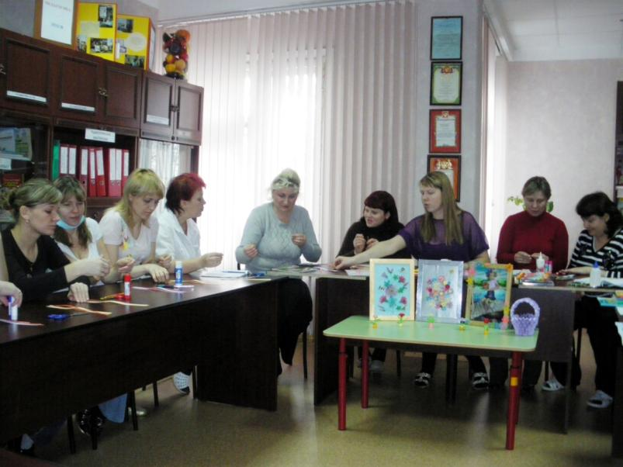
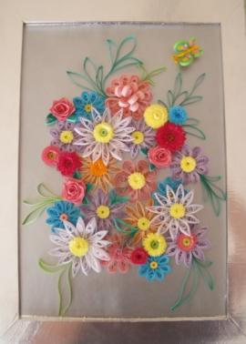
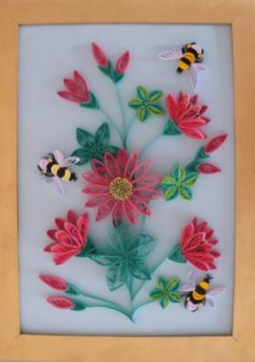
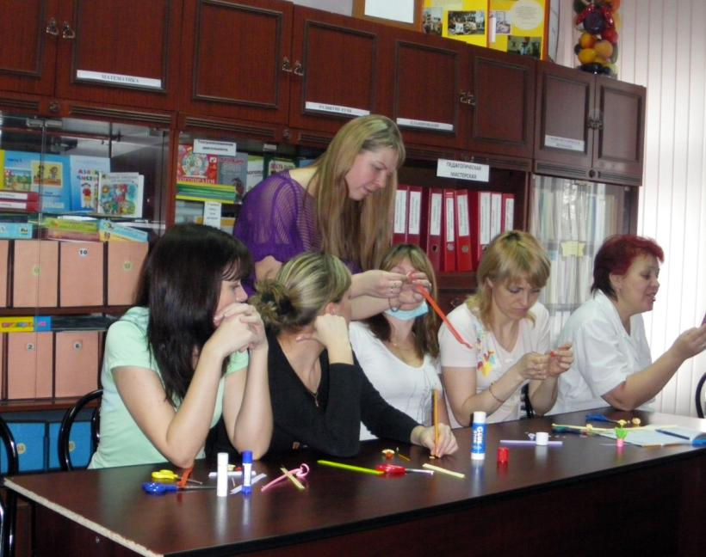
Мастер – класс
по квиллингу
для воспитателей
ДОУ № 480

Slide 15
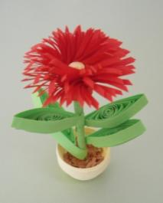
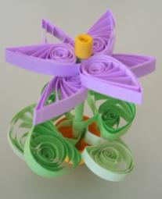
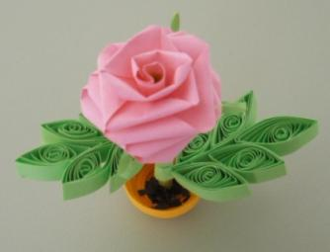
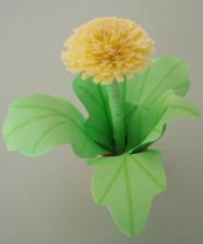
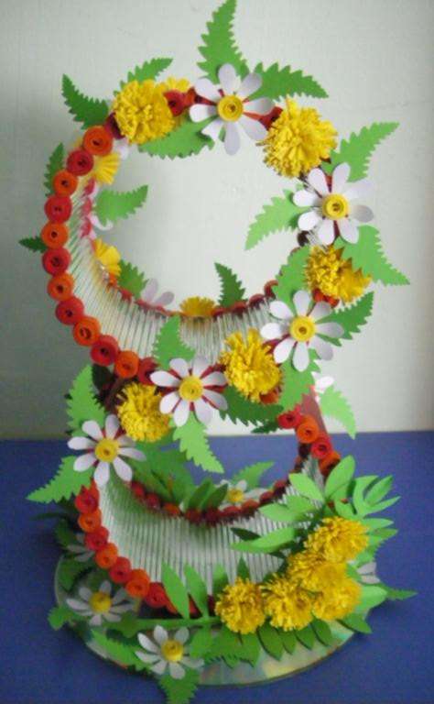
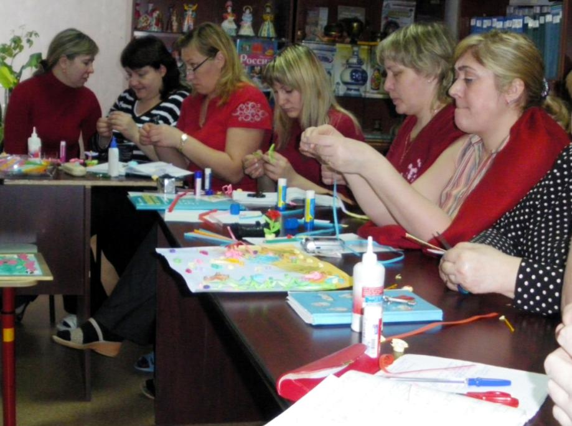

Slide 16
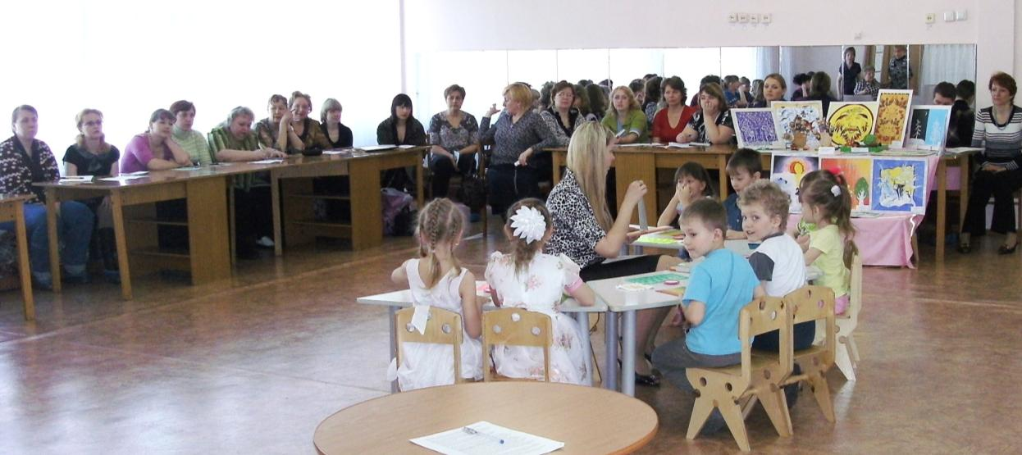
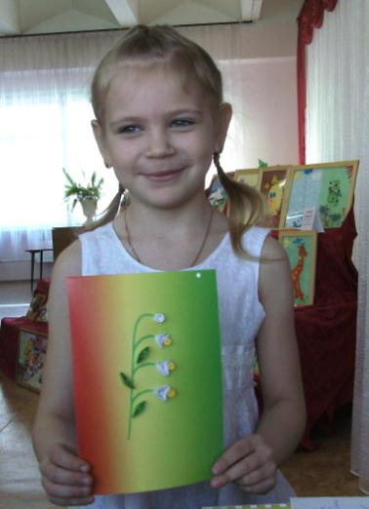
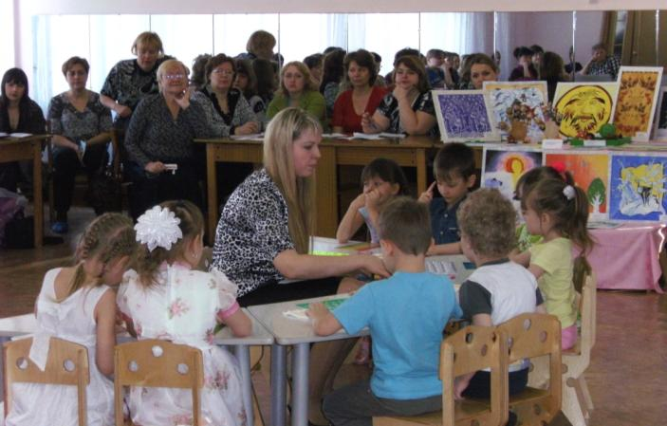
Выступление на методическом объединении воспитателей Ленинского района г. Новосибирска
Создаем шедевры вместе с детьми

Slide 17
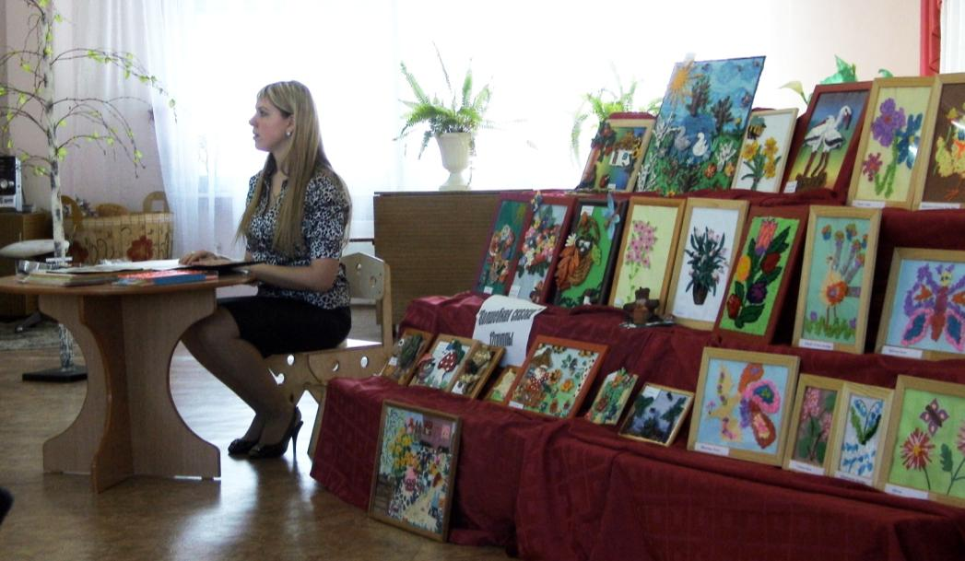
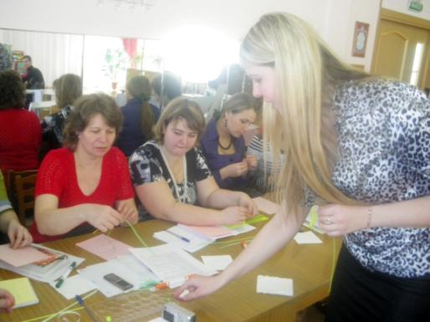
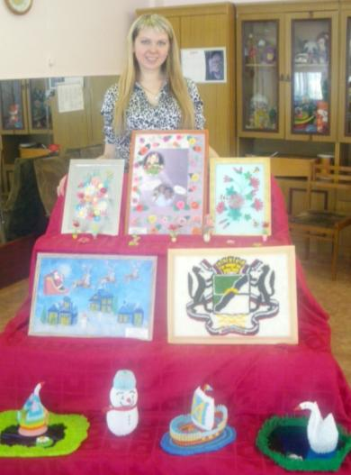
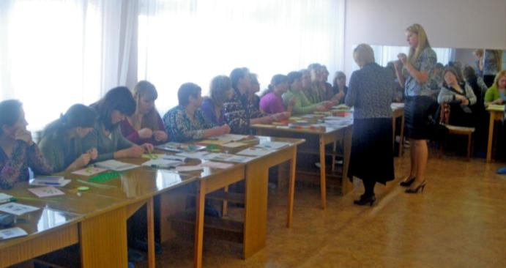
Выступление на методическом объединении воспитателей Ленинского района г. Новосибирска
А теперь педагоги пробуют создавать шедевры

Slide 18
Спасибо за внимание
Желаю всем творческих успехов!

